Slide 1
EL JUEGO COMO ESTRATEGIA METODOLÓGICA PARA DESARROLLAR LAS HABILIDADES MOTRICES BÁSICAS DE LOS CHEERLEADERS DE LA ACADEMIA NOVA CHEER & DANCE DE LA CIUDAD DE CUENCA
AUTORA:
LIC. MÓNICA TORRES PESÁNTEZ
DIRECTOR:
PHD. DANILO CHARCHABAL PÉREZ

Slide 2
Tema:
“ EL JUEGO COMO ESTRATEGIA METODOLÓGICA PARA DESARROLLAR LAS HABILIDADES MOTRICES BÁSICAS DE LOS CHEERLEADERS DE LA ACADEMIA NOVA CHEER & DANCE DE LA CIUDAD DE CUENCA”

Slide 3
AUTORA:
LIC. MÓNICA TORRES PESÁNTEZ
DIRECTOR:
PHD. DANILO CHARCHABAL PÉREZ

Slide 4
RESUMEN
El objetivo general de la investigación fue DISEÑAR UN CONJUNTO DE JUEGOS COMO ESTRATEGIA METODOLÓGICA
Mejorar las HMB de los cheerleaders
METODOLOGÍA
MIXTA CUALI-CUANTITATIVA
DISEÑO PRE EXPERIMENTAL
PRE TEST
POST TEST

Slide 5
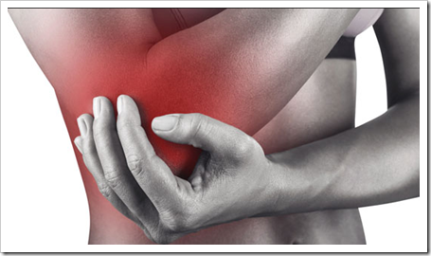
PLANTEAMIENTO DEL PROBLEMA
POCOS ESTUDIOS REALIZADOS
NIVEL DEPORTIVO DEL PAIS ES INFERIOR AL NIVEL INTERNACIONAL
ESCASO TRABAJO EN LAS ACTIVIDADES LÚDICAS Y RECREATIVAS
POCA MOTIVACIÓN PARA LA PRACTICA DEPORTIVA
LESIONES DEPORTIVAS CAUSADAS POR ENTRENAMIENTOS FUERTES

Slide 6
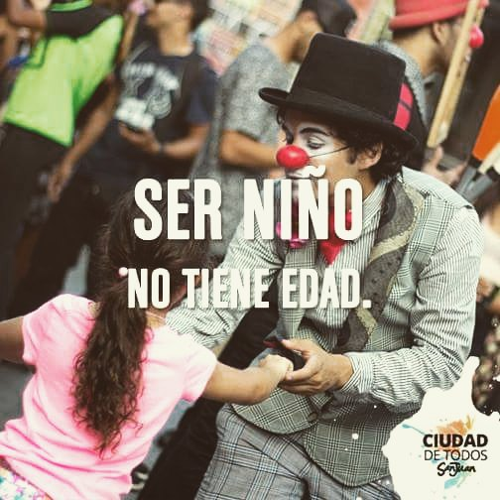
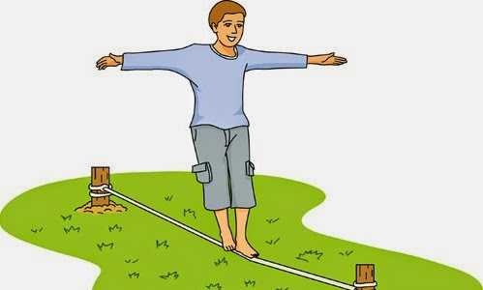
FORMULACIÓN DEL PROBLEMA
ESCASES DE RECREADORES
DEFICIENCIA EN EL DESARROLLO DE LAS HMB

Slide 7
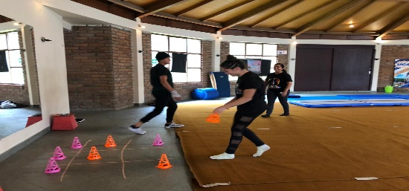
ALCANCES Y LÍMITES
ALCANCES:
Determinar si los cheerleaders de la Academia Nova Cheer & Dance tienen problemas al trabajar la PF.
Valorar y recalcar la estrecha relación que existe entre el juego y la PF para mejorar las HMB.
Proponer una guía de juegos recreativos para trabajar las HMB
Implementar una guía de juegos recreativos

Slide 8
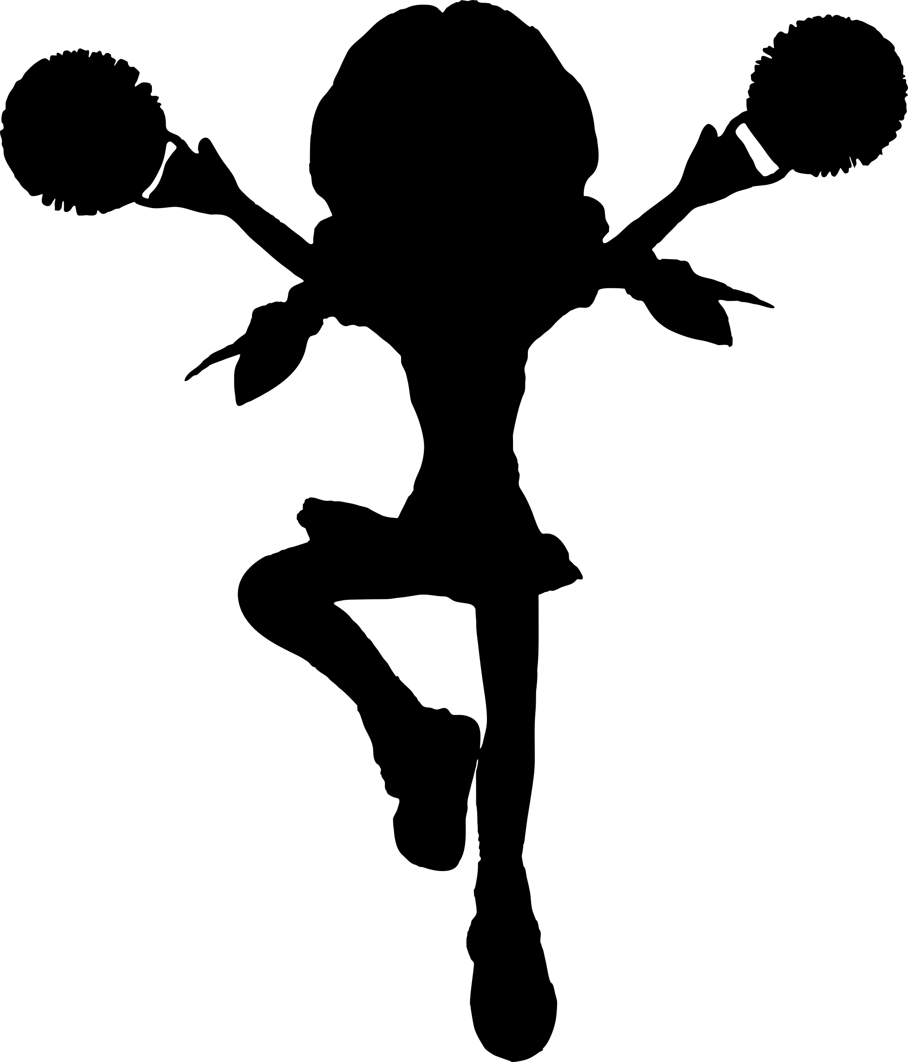
ALCANCES Y LÍMITES
LÍMITES
Dos padres de familia no entregaron la autorización para aplicar los test: falta de tiempo y descuido.
Los niños a los que se les aplica el test son de corta edad.

Slide 9
APORTES
Desarrollo y mejoramiento de las HMB
Motivar y mejorar el desarrollo deportivo de otros deportistas
Aporte de ideas a la comunidad deportiva, para que mejoren sus resultados deportivos y su calidad de vida
Guía de juegos recreativos para mejorar las HMB

Slide 10
OBJETIVOS
OBJETIVO GENERAL
Diseñar un conjunto de juegos como estrategia metodológica para mejorar las habilidades motrices básicas del grupo de cheerleaders de la Academia Nova Cheer & Dance de la ciudad de Cuenca.

Slide 11
OBJETIVOS ESPECÍFICOS
Investigación bibliográfica
Diagnosticar el nivel de desarrollo de las HMB – pre test
Aplicar juegos recreativos para mejorar las HMB
Analizar y evaluar los resultados obtenidos a través de un post test
Implementar una guía de juegos recreativos para trabajar y mejorar las HMB

Slide 12
HIPÓTESIS
JUSTIFICACIÓN
CHEERLEADING deporte poco conocido y practicado en la ciudad de Cuenca.
DEPORTE MUY COMPLEJO, REQUIERE DE MUCHO ESFUERZO Y DEDICACIÓN.
Por eso se considera importante y trascendental iniciar y continuar PRACTICANDO ESTE DEPORTE A LA PAR CON LAS ACTIVIDADES RECREATIVAS DE MANERA SUPERVISADA.
La aplicación de los juegos, mejorarán el desarrollo de las HMB de los deportistas de la Academia Nova Cheer & Dance de la ciudad de Cuenca.

Slide 13
VARIABLES DE ESTUDIO
VARIABLE INDEPENDIENTE: El juego.
VARIABLE DEPENDIENTE: Habilidades motrices básicas.

Slide 14
MARCO TEÓRICO
OBJETO DE LA INVESTIGACIÓN
UBICACIÓN CONTEXTUAL DE LA PROBLEMÁTICA
ANALIZAR LA INSIDENCIA DE LOS JUEGOS EN EL DESARROLLO DE LOS DEPORTISTAS DE LA ACADEMIA NOVA CHEER & DANCE
El juego es una actividad lúdica que se realiza con fines recreativos o de diversión, que suponen el goce o el disfrute de quienes participan, además son una excusa perfecta para aprender y relacionarse o como una prueba de demostración de habilidades. El estudio de esta investigación se basó en la incidencia que tienen los juegos en el desarrollo de las HMB de los deportistas de la Academia NOVA CHEER & DANCE.

Slide 15
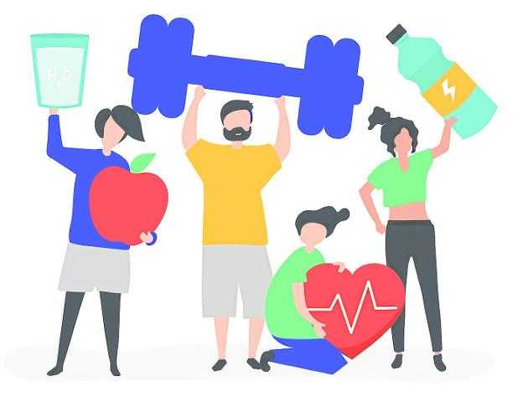
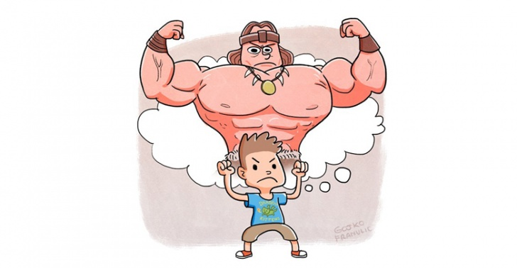
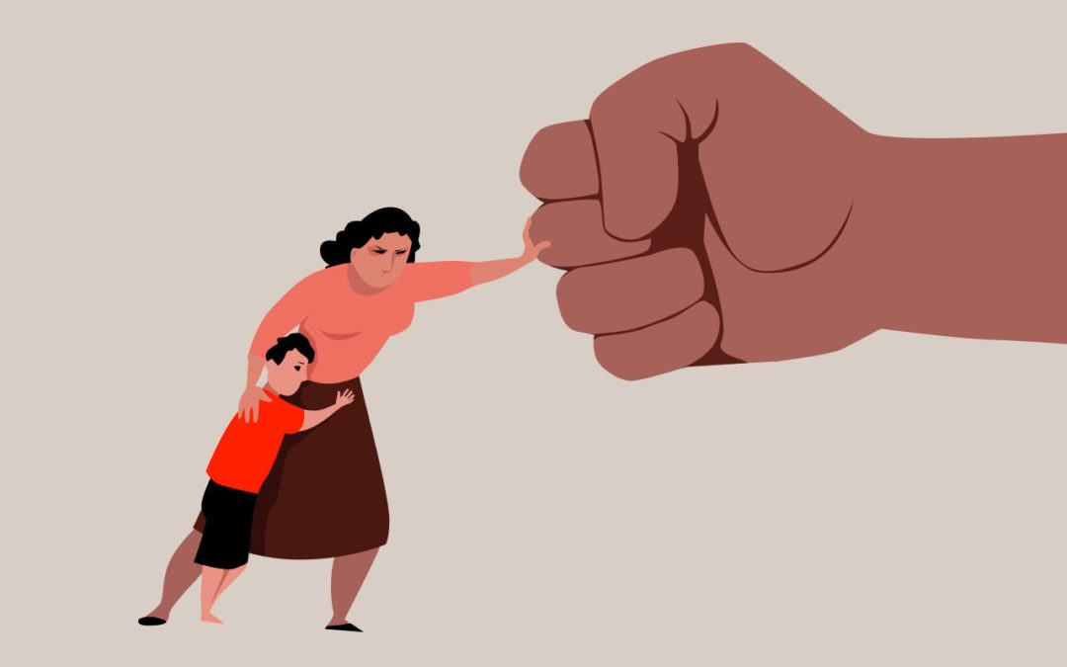
CUALIDADES QUE DESARROLLA EL JUEGO
Mejora la salud física, psíquica, intelectual y emocional
Mejora las relaciones sociales, hace amigos jugando.
Encausa las conductas violentas
El juego ayuda a promover la autoestima de las personas

Slide 16
CUALIDADES QUE DESARROLLA EL JUEGO
El juego guía con sus reglas y normas.
El juego mejora el desarrollo del lenguaje y la ideología
El juego es una fuente de regocijo y distracción.
El juego compensa las necesidades esenciales de hacer ejercicio.

Slide 17
CUALIDADES QUE DESARROLLA EL JUEGO
Jugar es el mejor camino para manifestar y cumplir los deseos de los individuos.
Los juegos de imitación ayudan a los individuos para su etapa de adulto.
El juego es el medio por el cual los individuos expresan y descargan sentimientos.
El juego ayuda a mantener el equilibrio emocional de las personas.

Slide 18
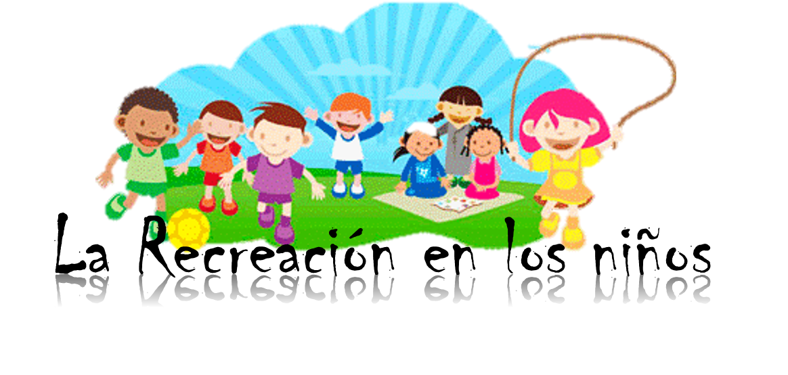
APORTES DE LOS JUEGOS RECREATIVOS
TIENEN LA FINALIDAD DE DESPERTAR LA CREATIVIDAD
MEJORA LAS HMB Y LAS DESTREZAS DE SUS PARTICIPANTES
MEJORA EL DESARROLLO FÍSICO Y MENTAL
SON UN MEDIO DE ESTÍMULO Y APOYO EDUCATIVO
NO IMPORTA QUIEN GANA O QUIEN PIERDE, LA FINALIDAD ES RECREARSE

Slide 19
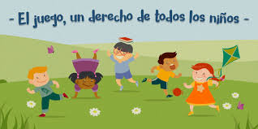
APORTES DE LOS JUEGOS RECREATIVOS
EL JUEGO LOGRA CREAR UN AMBIENTE DE CAMARADERÍA
MEJORA EL GRADO DE SOCIABILIDAD DE LAS PERSONAS
MEJORA LOS PROBLEMAS DE TIMIDEZ, FORMANDO INDIVIDUOS FELICES
EL JUEGO ES UNA CTIVIDAD EXPONTÁNEA QUE DIVIERTE Y ENTRETIENE

Slide 20
LAS ESTRATEGIAS METODOLÓGICAS
Permiten identificar criterios, principios y procedimientos que configuran el camino al aprendizaje y la manera de actuar de los docentes, en correspondencia con el programa, la implementación y evaluación de la enseñanza y aprendizaje.

Slide 21
LAS HABILIDADES MOTRICES BÁSICAS
Las HMB son capacidades que se han ido adquiriendo por medio de aprendizajes, realizando unos o más gestos motores fundamentales, por medio de los cuales el ser humano va desarrollando habilidades más específicas.

Slide 22
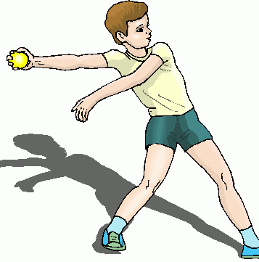
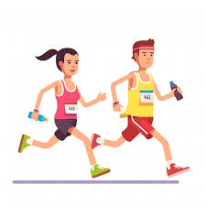
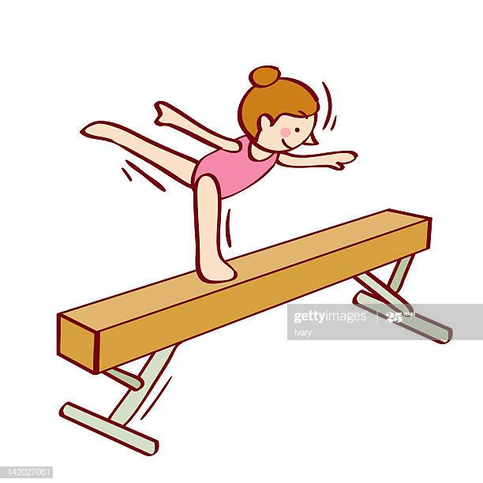
CLASIFICACIÓN DE LAS HMB
LOCOMOTRICES
Todas aquellas que se realizan a través del movimiento corporal, ya sea parcial o total.
NO LOCOMOTRICES
Se caracterizan principalmente por el dominio del cuerpo y su manejo en el espacio.
MANIPULATIVAS
Consisten en el manejo y el contacto de móviles y objetos.

Slide 23
EL CHEERLEADING
Deporte novedoso, se origina en EEUU, combina actividades acrobáticas, gimnásticas y el baile principalmente, todo esto acompañado al ritmo de una música rápida que va en sincronía con los movimientos que los cheerleaders efectúan.

Slide 24
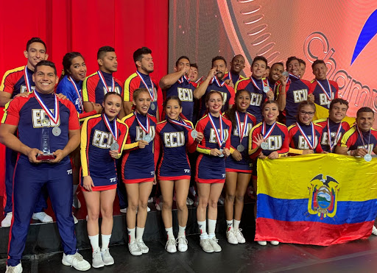
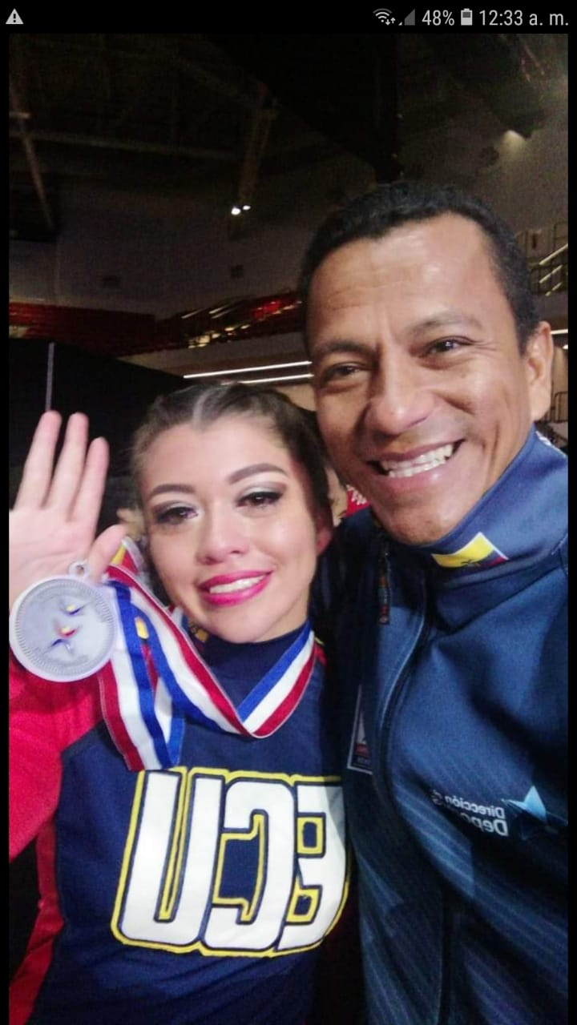
RESEÑA HISTÓRICA DEL CHEERLEADING
1880
1995
Dr. John Campbell,
U Minnesota
2019

Slide 25
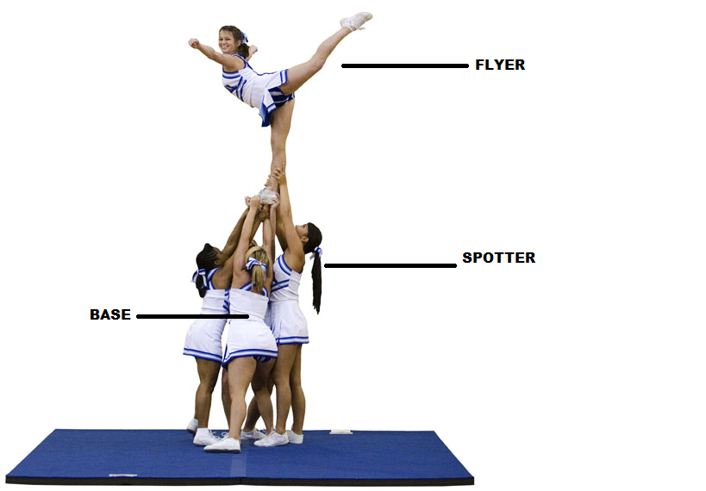
INTEGRANTES DE UN EQUIPO DE CHEERLEADING

Slide 26
FUNDAMENTOS BÁSICOS DEL CHEERLEADING
Fundamentos básicos del Cheerleading
Estiramiento y calentamiento de Cheerleading
Fundamentos de gimnasia
Posiciones del Cuerpo
Posiciones de flexibilidad y equilibrio: Posición de inicio o limpia, liberty y variaciones, arabesque, escorpión, hell strech
Movimientos de Cheerleading (Motions)
Calentamiento: carrera lenta, estocadas, polichilenos.
Lubricaión de las articulaciones.
Estiramiento del cuerpo.
Gimnasia básica: diferentes tipos de roles, apoyos invertidos, inversiones adelante y atrás, ruedas, rondadas, mortales.
Movimientos básicos (motions): Clasp ,clap, T, broken T, Touchdown, High y low V Movimientos avanzados posición L, K, etc.
Saltos de Cheerleading (Jumps)
Rutinas
Saltos básicos: clavo o salto T, aguila o X, y agrupado.
Saltos Saltos avanzados: Pike, toe tuch,valla
Unión de saltos, movimientos básicos para formar un baile, gimnasia, todo esto ayuda a la formación de rutinas básicas que suben de nivel de acuerdo a la complejidad de el elemento ejecutado

Slide 27
UNIVERSO DE ESTUDIO Y MUESTRA
La población con la que se trabajó en ésta investigación son los deportistas de la Academia Nova Cheer & Dance, situada en el cantón Cuenca de la provincia del Azuay. El número total de la población es 28 deportistas.
El instrumento que se aplicó en esta investigación es un test de eurofit adaptado, el mismo que permitió obtener información certera y confiable para las variables propuestas en el presente trabajo. El test comprende las siguientes pruebas: prueba de equilibrio de flamenco (EFL), golpeo de placas (GP), flexión del tronco adelante (FLT), salto horizontal con pies juntos (SLO), abdominales en 30 segundos(ABD), flexión sostenida de brazos (SFB), carrera de velocidad 10x5 m. (CNA), planchas.

Slide 28
ANÁLISIS E INTERPRETACIÓN DE RESULTADOS
ABDOMINALES NIÑAS DE 12 AÑOS
PRE TEST POST TEST

Slide 29
ANÁLISIS E INTERPRETACIÓN DE RESULTADOS
SALTO NIÑAS DE 6 AÑOS
PRE TEST POST TEST

Slide 30
ANALISIS E INTERPRETACIÓN DE RESULTADOS
EQUILIBRIO FLAMENCO NIÑAS DE 6 AÑOS
PRE TEST POST TEST

Slide 31
ANÁLISIS E INTERPRETACIÓN DE RESULTADOS
TAPPING NIÑAS DE 12 AÑOS
PRE TEST POST TEST

Slide 32
ANÁLISIS E INTERPRETACIÓN DE RESULTADOS
FLEXIÓN MANTENIDA EN SUSPENSIÓN NIÑAS 12 AÑOS
PRE TEST POST TEST

Slide 33
ANÁLISIS E INTERPRETACIÓN DE RESULTADOS
FLEXIÓN TRONCO SENTADO NIÑAS DE 6 AÑOS
PRES TEST POST TEST

Slide 34
GUIA DE JUEGOS RECREATIVOS
“GUÍA DE JUEGOS RECREATIVOS PARA MEJORAR LAS HABILIDADES MOTRICES BÁSICAS DE LOS CHEERLEADERS DE LA ACADEMIA NOVA CHEER & DANCE DE LA CIUDAD DE CUENCA”.
Se realizó una guía de juegos recreativos para los cheerleaders de la Academia Nova Cheer & Dance de la Ciudad de Cuenca, algunos de estos juegos fueron adaptados al cheerleading, con esto se mejorarán las HMB de los deportistas tales como la velocidad, fuerza, resistencia, coordinación e incluso la flexibilidad, y de esa manera se ayudará a mejorar su desempeño deportivo.

Slide 35
DISCUCIÓN
La investigación llevada a cabo. “EL JUEGO COMO ESTRATEGIA METODOLÓGICA PARA DESARROLLAR LAS HABILIDADES MOTRICES BÁSICAS DE LOS CHEERLEADERS DE LA ACADEMIA NOVA CHEER & DANCE DE LA CIUDAD DE CUENCA”, nos permitió comprobar la necesidad de darle especial atención al desarrollo de las habilidades motrices en los niños y adolescentes, debido a que en las etapas iniciales se ha podido comprobar que existen insuficiencias en este trabajo por parte de los profesores de educación física, y cuando las niñas y jóvenes, quieren incorporarse a las actividades deportivas, estas falencias limitan su buen rendimiento, y en muchas ocasiones abandonan los entrenamientos porque no logran ejecutar las acciones con la calidad que se requiere.

Slide 36
CONCLUSIONES
Se concluye que las HMB del grupo de cheerleaders de la Academia Nova Cheer & Dance de la ciudad de Cuenca, presentan serios problemas en su desarrollo, lo cual les impide realizar los elementos técnico de este deporte con seguridad, fuerza y resistencia.
Se concluye que el abandono de los entrenamientos del grupo de cheerleaders de la Academia Nova Cheer & Dance de la ciudad de Cuenca, se ocasiona, debido a que los profesores de educación física no trabajan las habilidades motrices básicas en clases de sus colegios ocasionando inmovilidad articular, que impide realizar los ejercicios de alto impacto en los practicantes de la Academia.
Se concluye que cuando se aplica una guía de juegos recreativos, organizada, con objetivos, fundamentación, justificación, y desarrollo, los chicos a través del juego desarrollan las carreras, los saltos, los desplazamientos, la fortaleza muscular, lo cual les permite tener un mejor desempeño y participación en los ejercicios complejos que realizan los cheerleaders de la Academia Nova Cheer & Dance de la ciudad de Cuenca.
Se concluye que la práctica de juegos recreativos, influyeron en todas las pruebas del test aplicado, destacándose los resultados en los saltos, el equilibrio flamenco, la prueba de 10x5m, las cuales han influido positivamente en los elementos gimnásticos como los roles simples y abiertos, en los arcos y sus variedades, en los apoyos invertidos, en los saltos (toe touch), entre otros elementos importantes de este deporte.

Slide 37
RECOMENDACIONES
Se recomienda a la profesora de las niñas y jóvenes del grupo de cheerleaders de la Academia Nova Cheer & Dance de la ciudad de Cuenca, desarrollar juegos recreativos en las clases de entrenamiento para fortalecer el desarrollo de las habilidades motrices básicas, lo cual contribuirá a realizar los elementos técnicos de este deporte con seguridad, fuerza y resistencia.
Se recomienda a los profesores de educación física trabajar las habilidades motrices básicas en clases para evitar la debilidad muscular, que impide realizar los ejercicios de alto impacto en los cheerleaders de la Academia Nova Cheer & Dance de la ciudad de Cuenca, a través de los juegos recreativos.
Se recomienda aplicar la guía de juegos recreativos, organizada, con objetivos, fundamentación, justificación, y desarrollo a los chicos a través del juego, para que se desenvuelvan en las HMB como son las carreras, los saltos, los desplazamientos, la fortaleza muscular, lo cual les permite tener un mejor desempeño y participación en los ejercicios complejos que se realizan en la Academia Nova Cheer & Dance de la ciudad de Cuenca.
Se recomienda aplicar la guía de juegos recreativos, en otras academias con estas características las cuales influirán en el desarrollo, aprendizaje y fortalecimiento muscular y en los elementos gimnásticos como los roles simples y abiertos, en los arcos y sus variedades, en los apoyos invertidos, en los saltos (toe touch), entre otros elementos importantes de este deporte.

Slide 38
ANEXOS

Slide 39
ANEXOS

Slide 40
GRACIAS

